Slide 1
2.2 一般抹灰施工工艺
内墙抹灰的施工工艺为：
交验→基层处理→吊垂直、套方、找规矩→抹灰饼→墙面冲筋→分层抹灰→保护成品
1.做灰饼
灰饼作用：控制抹灰层的厚度、垂直度和平整度。抹灰层施工前应根据设计要求的抹灰等级和基层表面平整度、垂直度情况确定抹灰层厚度，并做灰饼，冲灰筋，以此作为控制抹灰层厚度的标准。具体做法如下：
（1）吊垂直、套方、找规矩
先用托线板检查基层平整度和垂直度，然后将房间找方或找正。根据实际检查的墙面平整度和垂直度情况和抹灰总厚度的规定，与找方线比较，确定抹灰层厚度（最薄处一般不小于7mm），在地面上弹出墙角线，随后在据墙阴角100mm处吊垂线并弹出铅垂线，接着再从地面上弹出的墙角线往墙上上翻引出阴角两面墙上的抹灰厚度控制线，作为抹灰饼、冲灰筋的依据。
（2）做灰饼（标志块）
先做两个上灰饼。上灰饼距顶棚约200mm,距阴角边100-200mm,一般为边长50mm的四方形，用水泥砂浆或混合砂浆制作。灰饼的厚度等于抹灰层底层加中层的厚度。再做两个下灰饼。下灰饼的位置一般在踢脚线上方200mm处。以上下四个灰饼为依据，在两个灰饼之间拉通线。每隔1.2m-1.5m做一个灰饼，如图2.3所示。

Slide 2
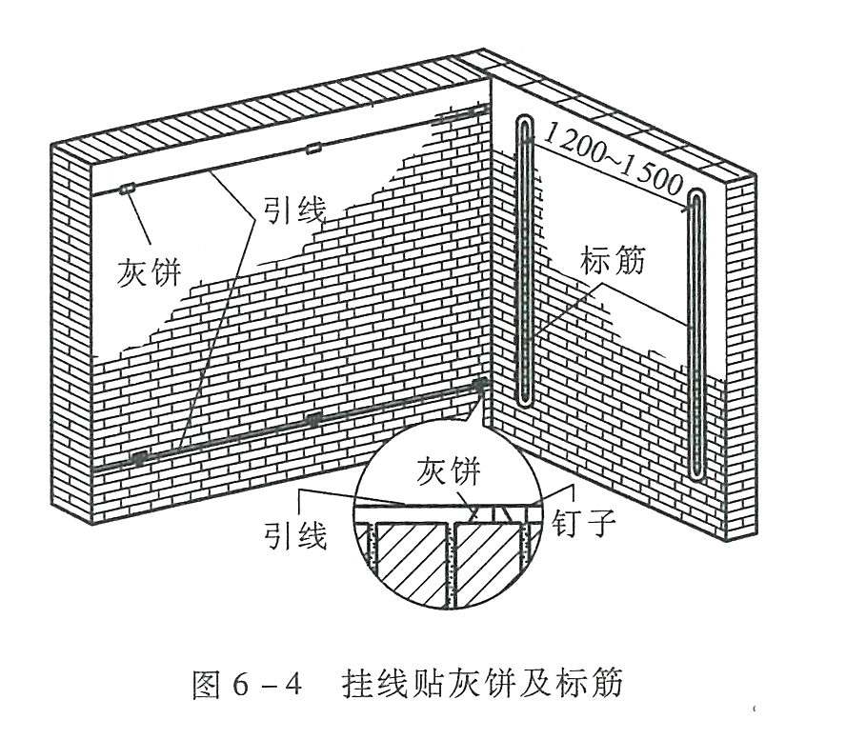
图2.3挂线做标志块及标筋

Slide 3
2．冲灰筋
当灰饼砂浆达到七、八成干时，用与底层抹灰砂浆成分相同的砂浆在两个灰饼之间抹出一条梯形灰梗（标筋）。灰筋底部宽度一般为50mm(与灰饼宽度相同)，顶部宽度为10mm左右。一般分两遍抹，第二遍要比灰饼高出5-10mm，然后用木杠紧贴灰饼左右上下搓动，直至把灰筋搓得与灰饼一样平齐，最后用刮尺将灰筋两边修成斜面。灰筋充好后要检查其垂直平整度，误差大于0.5mm的必须修整。
一般当墙面高度小于3.5m时宜做立筋（垂直标筋），大于3.5m时宜做横筋（水平标筋）。
同一墙面上的各个高度的水平标筋应在同一垂直面内。灰筋通过墙面阴角时，可用带垂球的阴角尺靠在阴角处上下搓动，直至上下两条灰筋形成标高相同且角顶在同一垂直线上的阴角。同样，阳角可用长阳角尺合在上下两条灰筋的阳角处上下搓动，形成角顶在同一垂直线上的标筋阳角。水平标筋可使墙体在阴、阳角处的交线顺直，并垂直于地面，避免出现阴、阳角交线扭曲不直的缺陷。同时，做水平标筋时，因有标筋控制，可使门窗框处的墙面与框面接合平整。

Slide 4
3.分层抹灰
（1）抹底层灰：当灰筋稍干后将底层砂浆涂抹于两条灰筋之间，由上往下抹，底层灰的厚度要低于灰筋。
（2）抹中层灰：用水泥砂浆和水泥混合砂浆抹灰时，应待前一层凝结后方可抹后一层；用石灰砂浆抹灰时，应待前一层七八成干（发白）后方可抹后一层。根据灰筋厚度装满砂浆，使砂浆面略高于灰筋，用木杠刮平。凹陷处补抹砂浆，然后再刮，直到与灰筋平齐。紧接着用木抹子搓磨一遍，使抹灰表面平整密实。
（3）面层抹灰：应在中层灰稍干后进行。
不抹面层直接刮大白腻子：在中层砂浆干透、表面坚硬成灰白色，用铲刀刻划显白印时进行。常用大白腻子配合比是：大白粉：滑石粉：聚醋酸乙烯乳液：羟甲基纤维素溶液（浓度5%，质量比）=60：40:2-4:75(质量比)。
面层刮大白腻子一般不少于两遍，总厚度1mm左右。用钢片或橡胶刮板，每遍按同一方向往返刮。在基层修补过的部位进行局部找平并干燥、打磨后刮头遍腻子，头遍腻子干透后，用0号砂纸打磨平整、，扫净浮灰后再刮第二遍腻子。

Slide 5
知识拓展 ：质量通病防治
（1）抹灰层空鼓、脱层 。产生原因：结构变形,基层处理不好（有松散层、有灰尘或油污）或未湿润，底层灰品种或配合比不当，与基层黏结力差；抹灰操作时未分层抹灰，或每层厚度过厚，或两层抹灰的时间间隔不合适；抹灰面积太大而没有设置分格缝；未做好成品保护，过早受到撞击等外力。
（2）抹灰层裂缝 。 产生原因：抹灰砂浆配合比不当；抹灰层过厚；基层处理不好，未充分湿润使得砂浆中的水分很快被基层吸收影响了砂浆的正常硬化；不同材料的基体热胀冷缩系数不同，交接处又未粘防裂网；未及时充分养护，使得抹灰层干燥过快产生干缩裂缝；未做好成品保护，过早受到撞击等外力。
（3）面层爆灰 。 产生原因：石灰膏或石灰粉未充分熟化，存在过火石灰颗粒；面层砂浆配合比不当；抹灰材料和基体或基层材料产生化学反应（如石膏抹灰直接抹在水泥基体或基层上）
（4）接槎和抹纹 产生原因：罩面灰施工时留槎随意性大，不按规定留直槎或踏步槎，乱甩槎；工人操作不当或不熟练，没有做到精工细作；

